Slide 1
Projeto: Células IDB
Recuperar todas as tabelas do site www.tabnet.datasus.gov.br/idb através dos seus respectivos arquivos csv.
Para cada elemento (célula) de cada tabela, gerar um arquivo contendo o valor do elemento juntamente com título, notas e links para as correspondentes tabela e Ficha de Qualificação.
Criar os mecanismos para realização da indexação dos arquivos gerados pelo Google.
Acompanhar as estatísticas de acesso para a verificação de aumento de acesso às tabelas.

Slide 2
Recuperação dos arquivos CSVs do site www.tabnet.datasus.gov.br/idb
Endereço redireciona para sempre para a versão mais atualizada das tabelas.
Algoritmo de recuperação:
  Se a página for .html e contiver link para arquivo csv - recupera arquivo.
  Se a página for .html e não contiver link para arquivo csv - pega todos os links para páginas .html e .def
  Se a página for .def - monta combinações de opções gerando links para as páginas .html

Slide 3
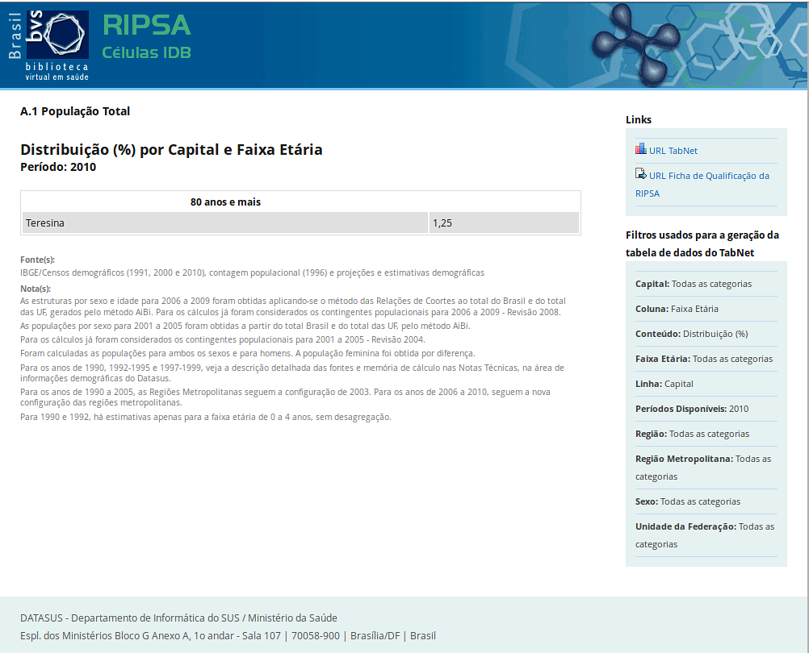
Geração de arquivo para cada elemento da tabela

Slide 4
Promover a indexação dos arquivos gerados pelo Google
- celulasIDB
sitemapindex.xml
- img
- css
- A
- A.1
sitemap_A.1.xml
a.1_tb128_ce1.html
a.1 – categoria tb128 – tabela128 ce1 – célula1

Slide 5
Tabelas
Grupo A (8 def, 44 html)
Grupo B (17 def, 11 html)
Grupo C (12 def, 15 html)
Grupo D (31 def, 36 html)
Grupo G (8 def, 11 html)
Grupo E (12 def, 21 html)
Grupo F (23 def, 1 html)
Total: 111 def e 139 html

Slide 6
Saída do programa
1 ano gerado no arquivo .def
loading page (GET) : [http://tabnet.datasus.gov.br/csv/A141132200_6_42_205.csv] - OK
loading page (GET) : [http://tabnet.datasus.gov.br/csv/A141132200_6_42_205.csv] - OK
loading page (GET) : [http://tabnet.datasus.gov.br/csv/A141133200_6_42_205.csv] - OK
loading page (GET) : [http://tabnet.datasus.gov.br/csv/A141133200_6_42_205.csv] - OK
loading page (GET) : [http://tabnet.datasus.gov.br/csv/A141134200_6_42_205.csv] - OK
loading page (GET) : [http://tabnet.datasus.gov.br/csv/A141135200_6_42_205.csv] - OK
loading page (GET) : [http://tabnet.datasus.gov.br/csv/A141135200_6_42_205.csv] - OK
loading page (GET) : [http://tabnet.datasus.gov.br/csv/A141136200_6_42_205.csv] - OK
loading page (GET) : [http://tabnet.datasus.gov.br/csv/A141136200_6_42_205.csv] - OK
loading page (GET) : [http://tabnet.datasus.gov.br/csv/A141137200_6_42_205.csv] - OK
loading page (GET) : [http://tabnet.datasus.gov.br/csv/A141137200_6_42_205.csv] - OK
Total csv files parsed: 4306
Total cell files created: 288171
Files saved at: /bases/ripsa/celulasIDB
Total time: 5 hour(s) 1 minute(s) 55 second(s) 681 milisecond(s)

Slide 7
Característica a ser considerada
O processo de extração das células depende fortemente da estrutura e de certos rótulos dos arquivos csv atuais, pois determinados campos tais como Legenda, não são obrigatórios.

Slide 8
Informações técnicas
Linguagem de programação: Java
Licença de código: GNU Lesser General Public License version 2.1 (LGPLv2.1)
Repositório: (GitHub) https://github.com/bireme/TabNetCells
URL das páginas contendo as células: http://www.ripsa.org.br/celulasIDB

